Slide 1
GPUCloth
С поддержкой CUDA

Slide 2
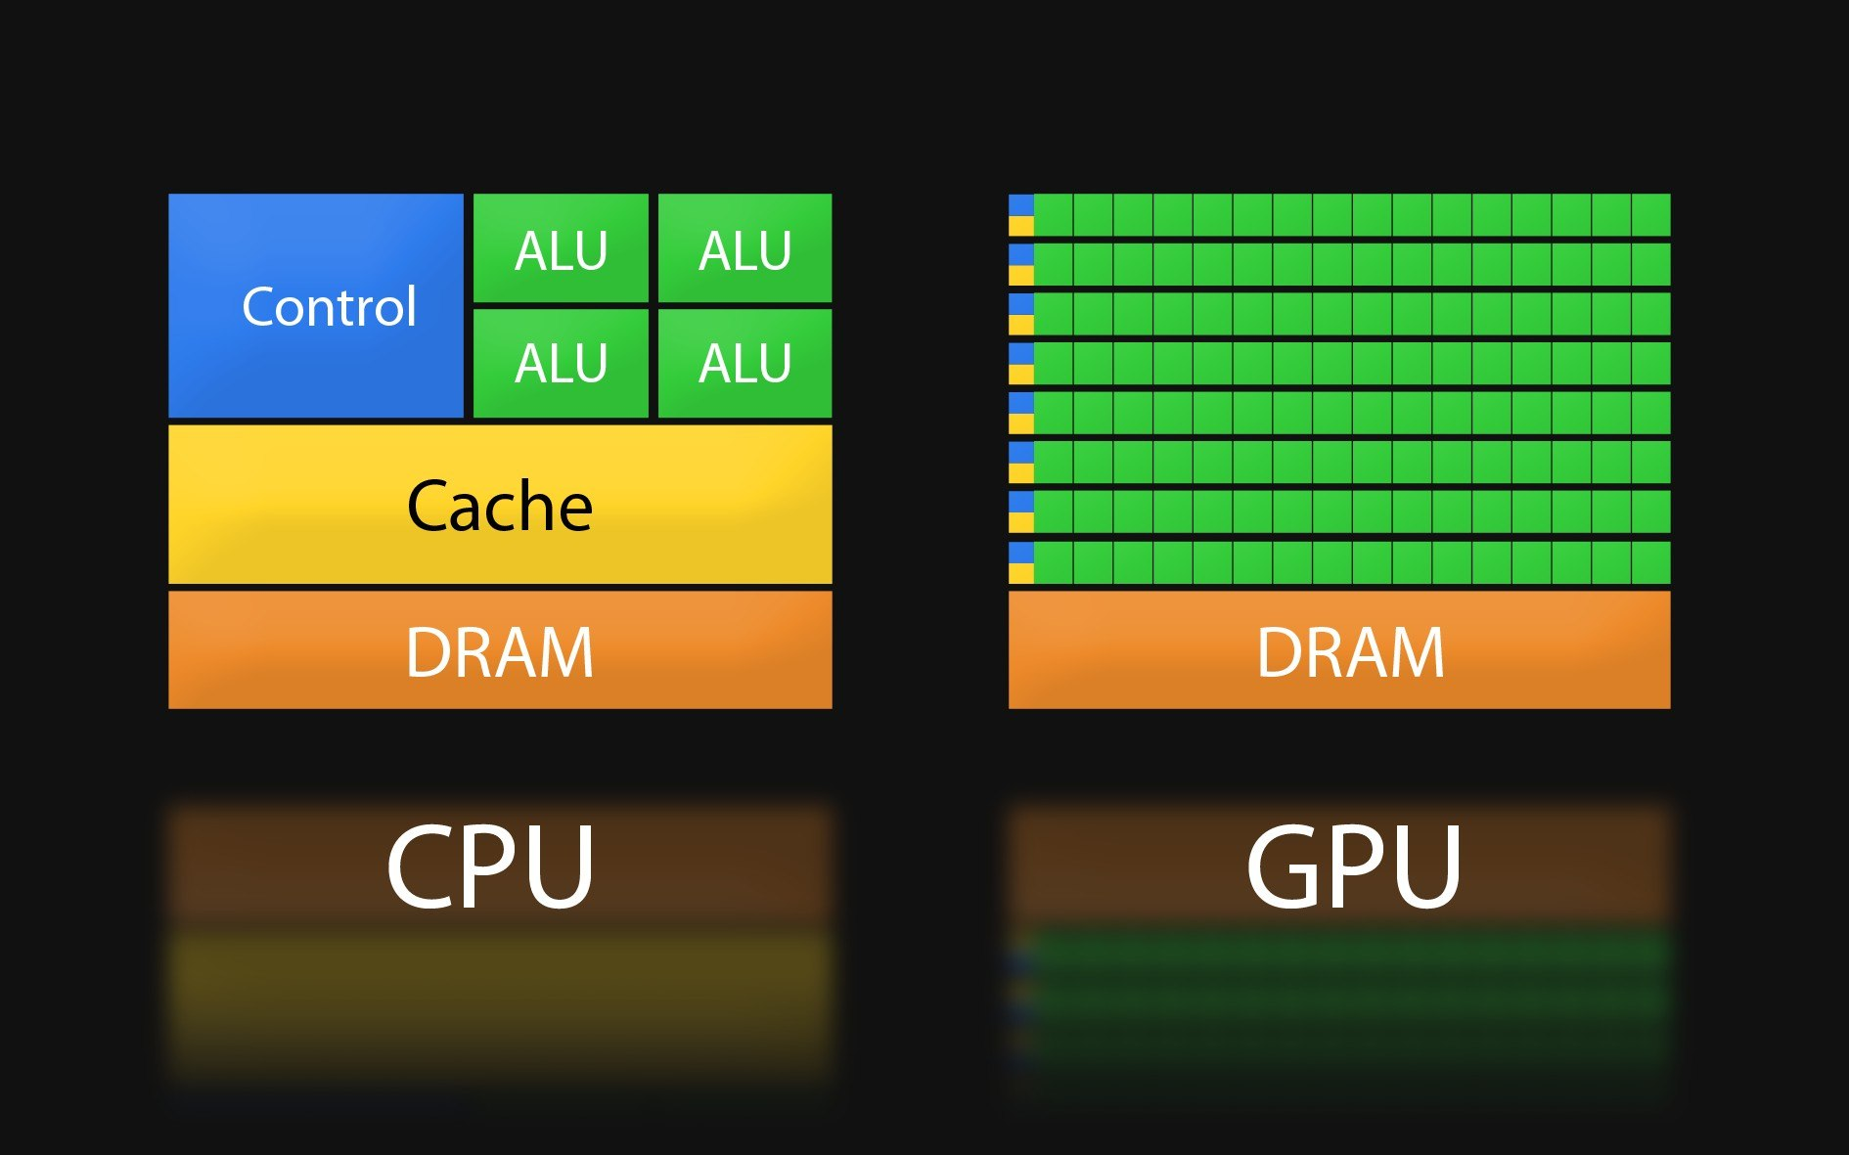
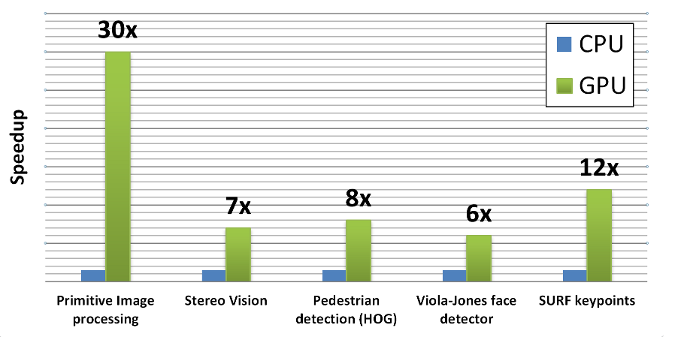
Почему важно переходить на GPU вычисления

Slide 3
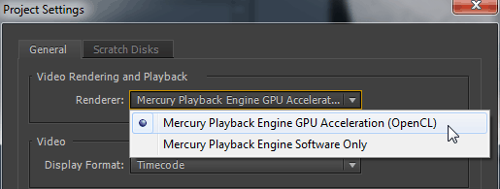
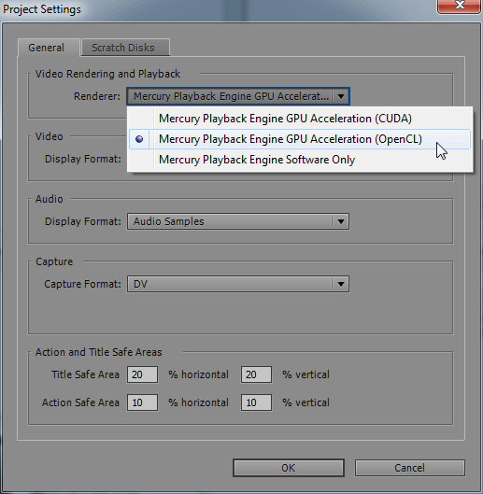
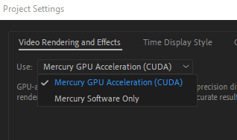
Отказ от OpenCL

Slide 4



Slide 5
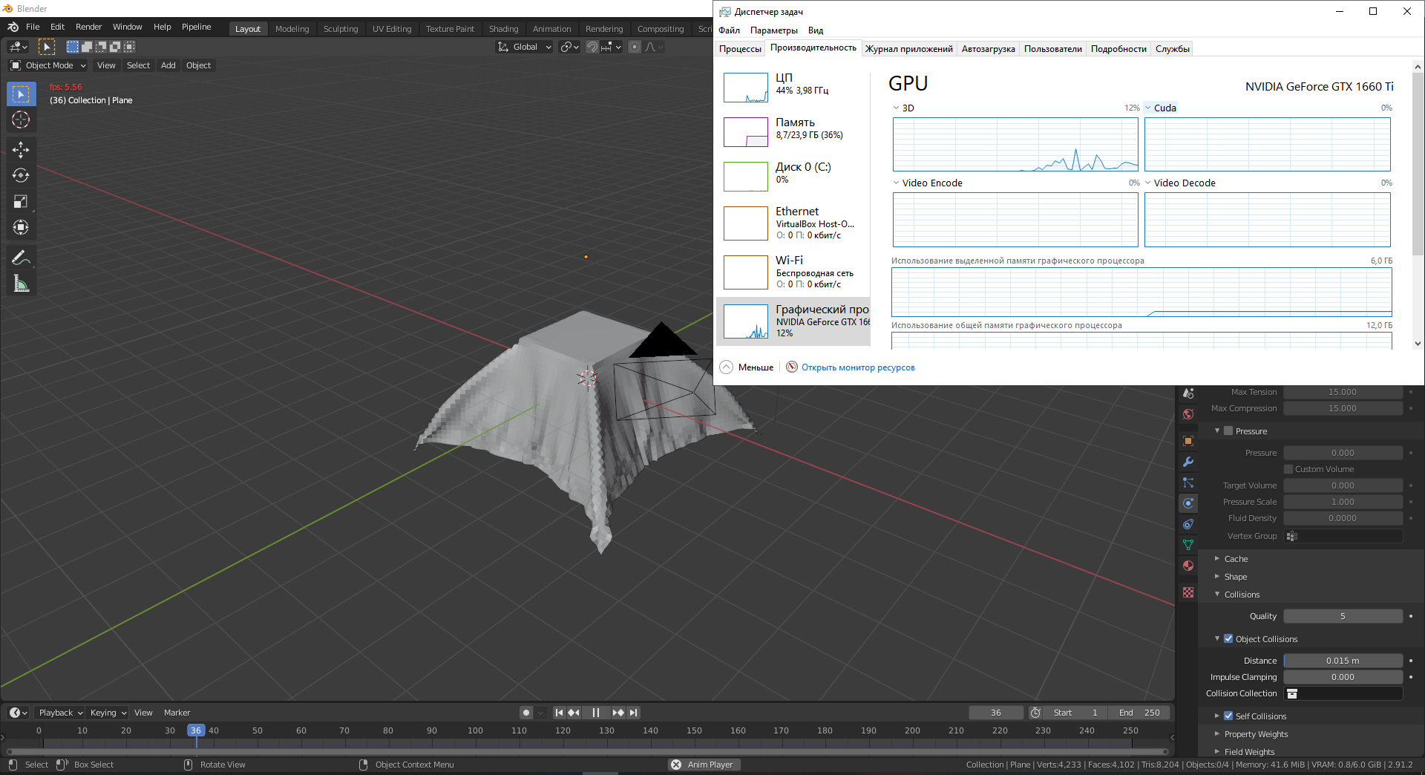
Ох уж эта…
…симуляция на CPU

Slide 6
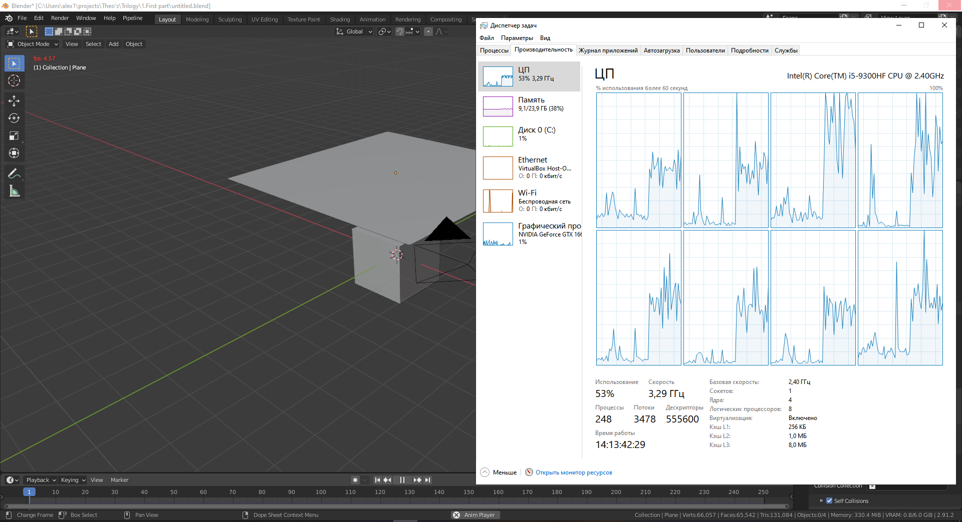
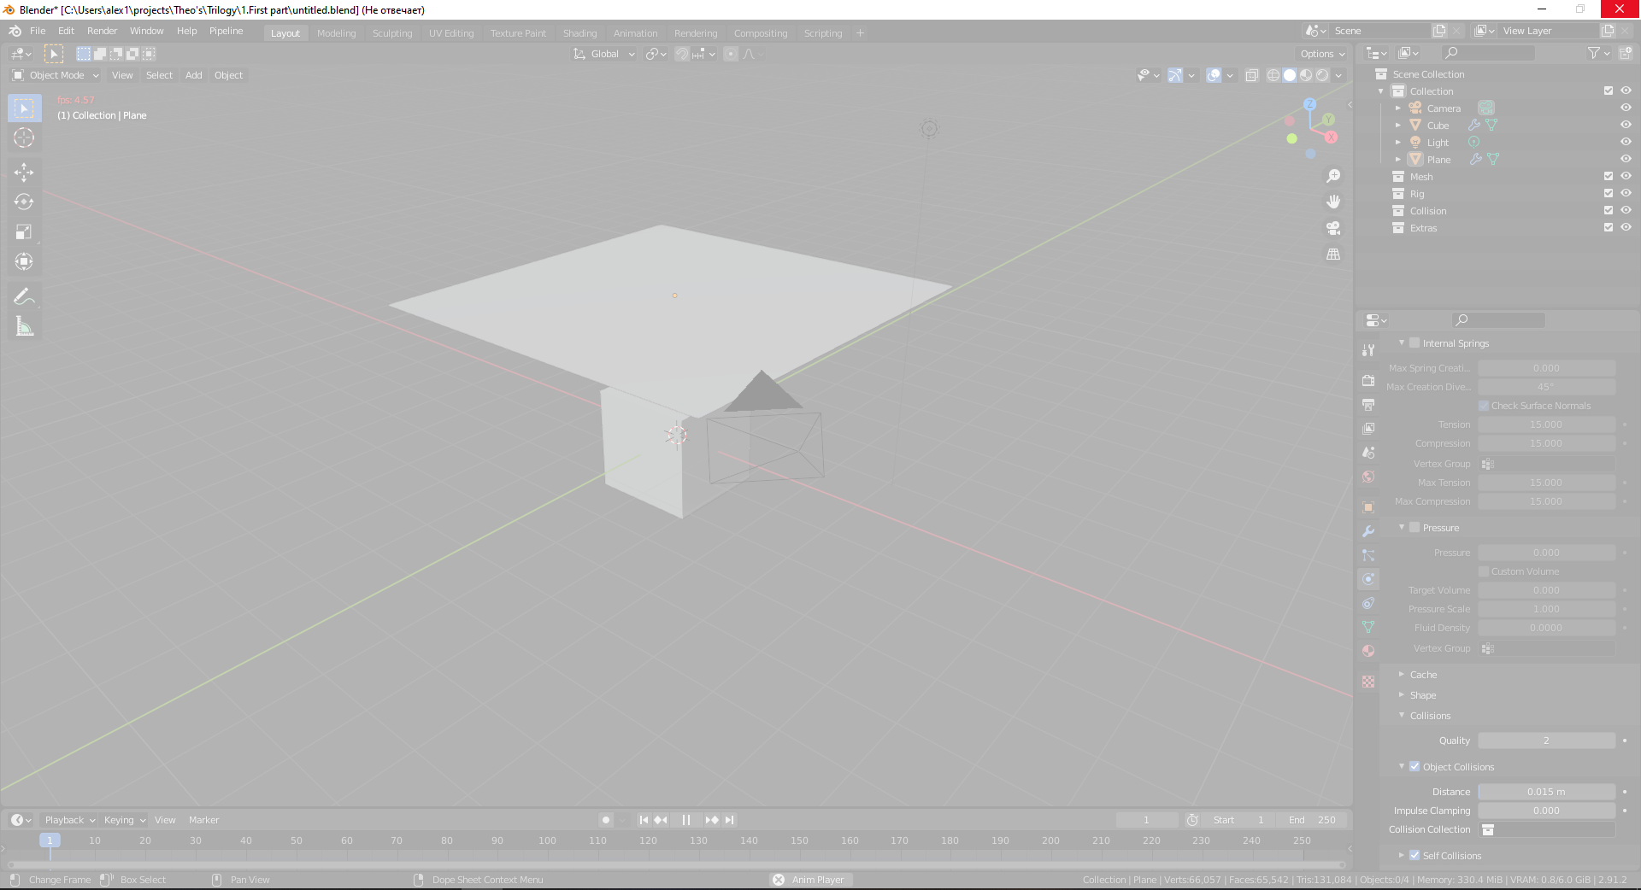
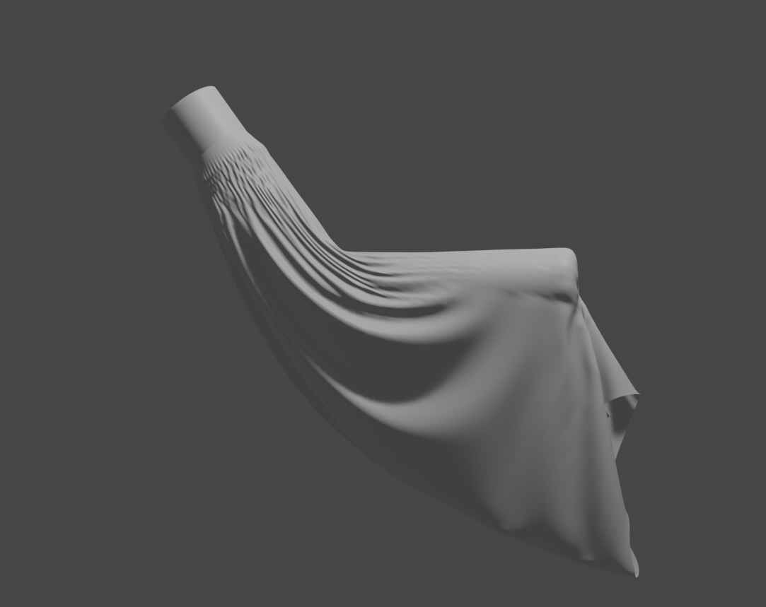

Slide 7
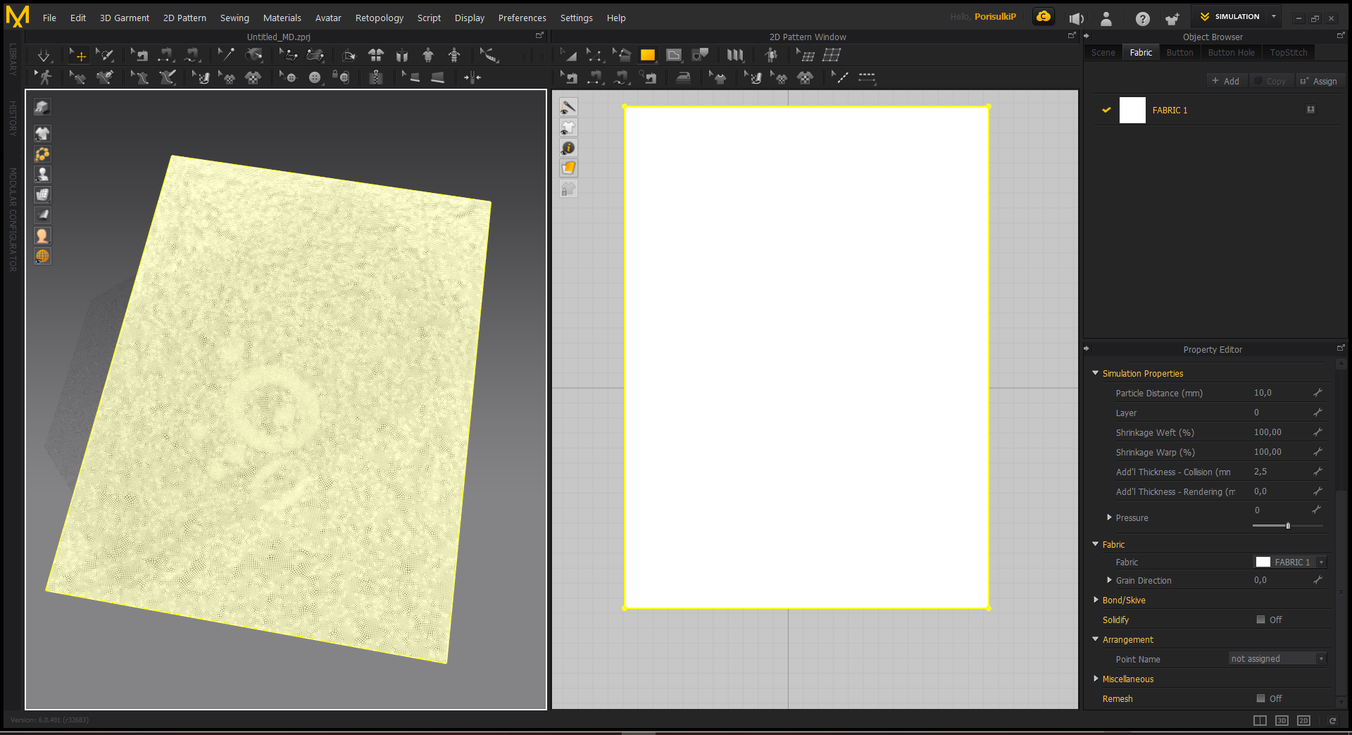
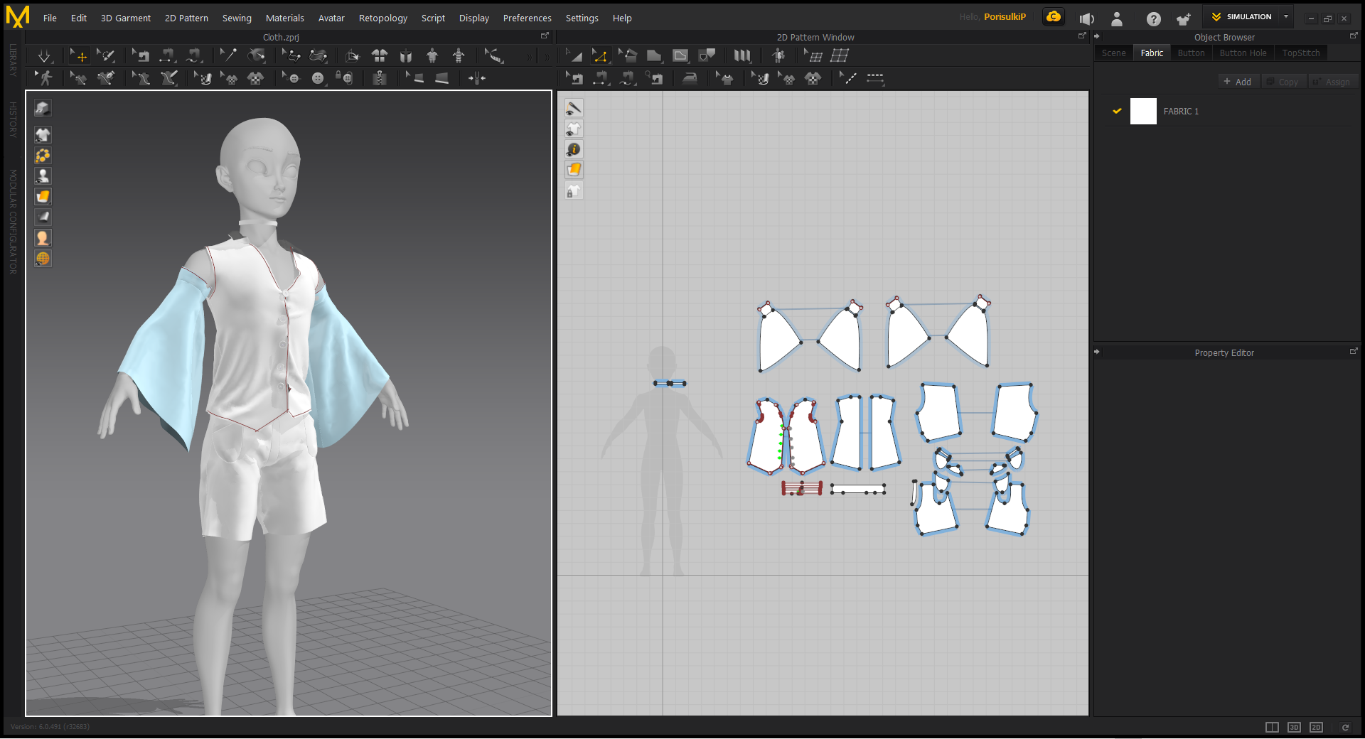
Inspired by Marvelous Designer

Slide 8
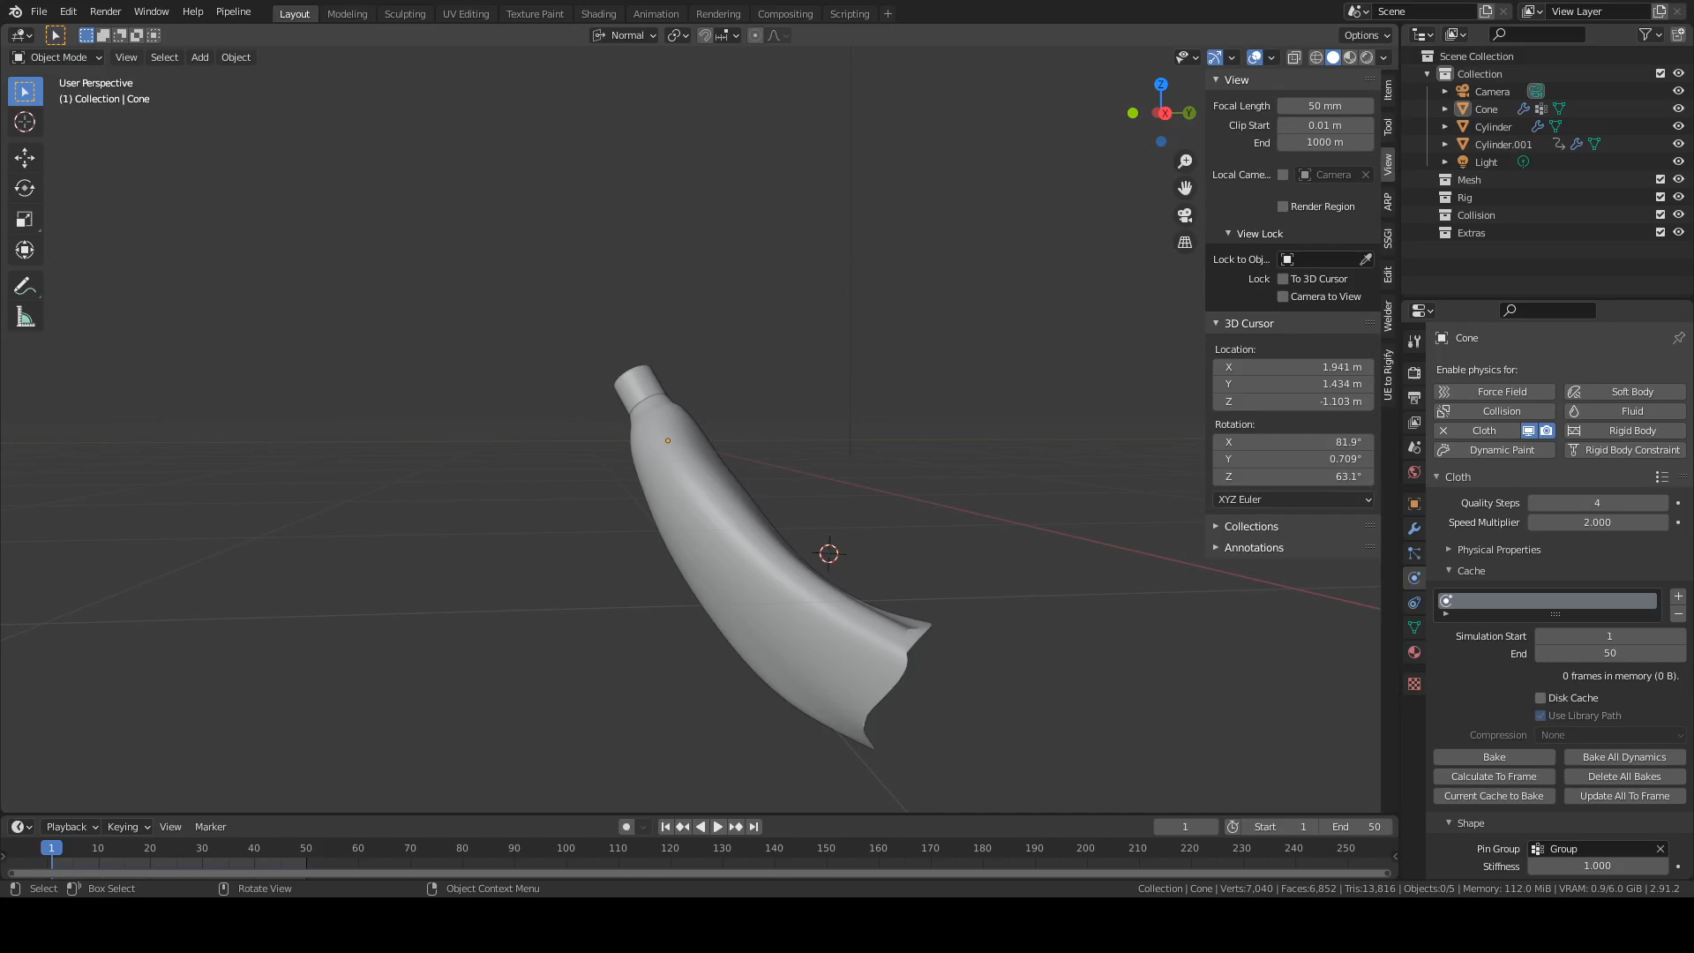

Slide 9
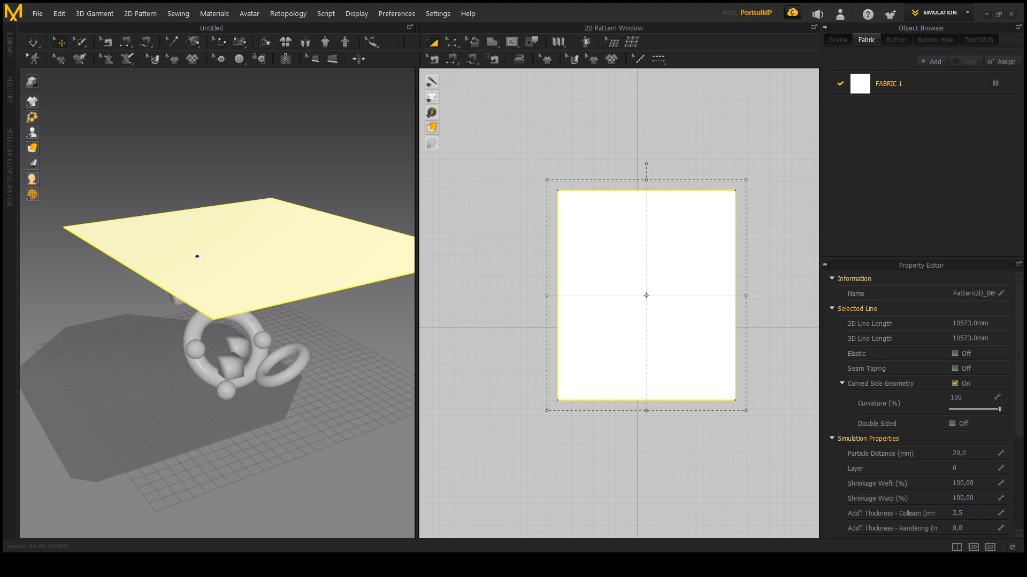

Slide 10
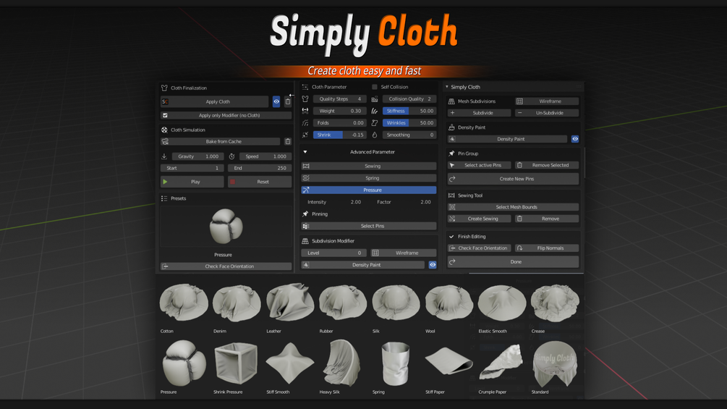
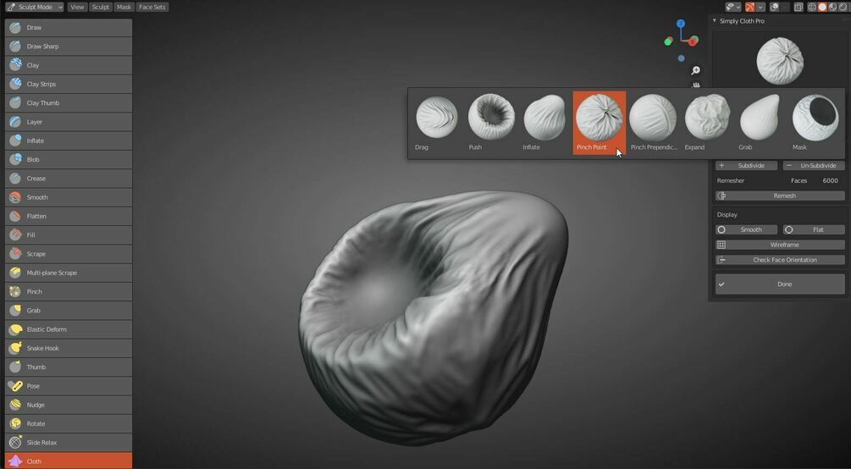
Выход из ситуации
Simply Cloth

Slide 11
Почему CUDA, а не OpenCL
Скорость(больше на 20%>)
Простота(Кода меньше 2,5> раз)
Большое количество книг, уроков и форумов, посвящённых CUDA
Количество кода
Большое будущее, т.к. поддерживается коммерческой компанией
CUDA это только C, т.е никакого ООП

Slide 12
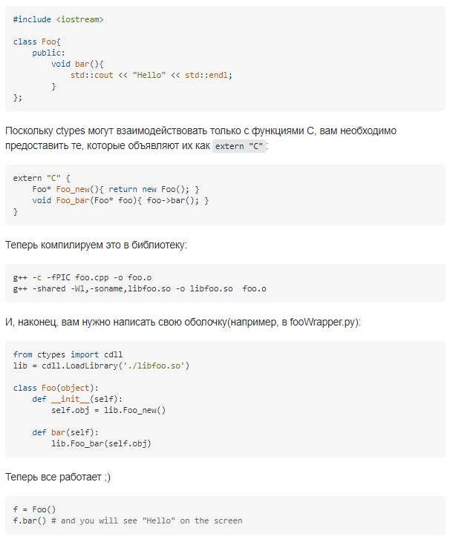
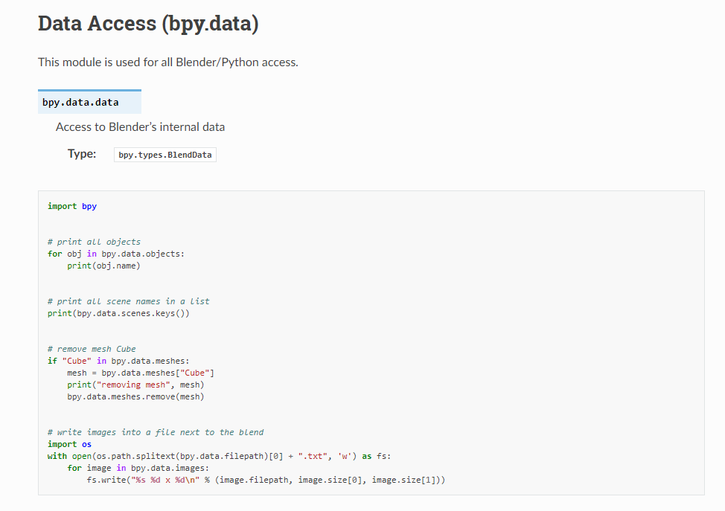
Работа с Blender 2.92.0 Python API

Slide 13
Команда разработки
Бубнов Алексей
Яковлева Римма
Малкова Наталья
Кирюхин Владислав
Основные задачи
Конкретное описание алгоритма симуляции ткани
Написание алгоритма на с/с++ для корректной работы на CPU
Переписанные и отладка кода на C CUDA
Написание документации к продукту

